Slide 1
走进大模型智能体
认识架构 · 剖析风险 · 工程防护
Notes:
大家好，欢迎参加本次分享。今天我们将一起深入探讨一个前沿且重要的话题——大模型智能体。我们将从它的基本概念出发，逐步剖析其内部架构，识别潜在的风险，并最终了解如何通过工程化的方法进行有效防护。希望通过这次分享，能帮助大家建立一个对大模型智能体全面而深刻的认识。

Slide 2
01
大模型智能体是什么？
Notes:
首先，我们来谈谈第一个问题：为什么我们现在需要高度关注大模型智能体？这不仅仅是一个技术热点，更预示着一场深刻的变革。理解其重要性，是我们后续讨论的基础。

Slide 3
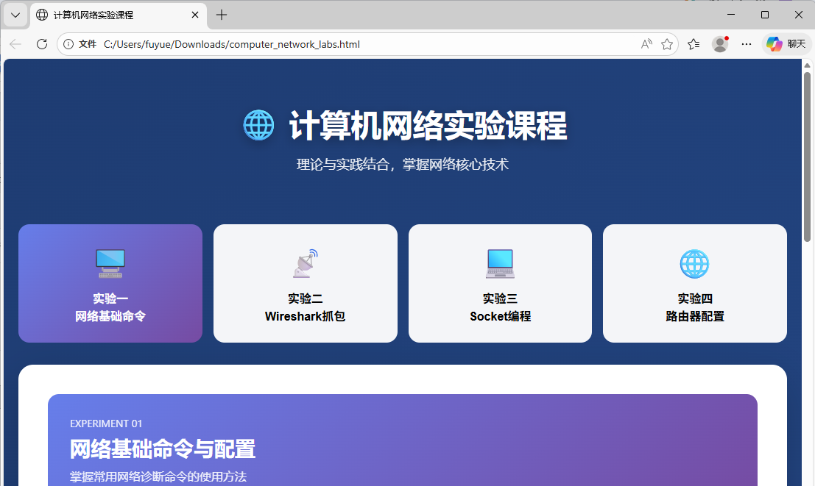
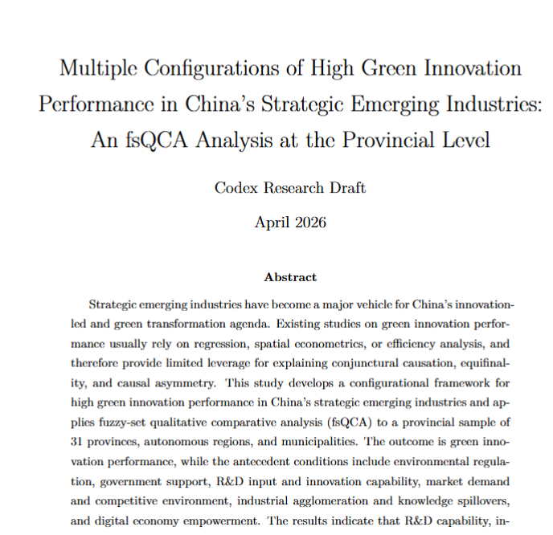
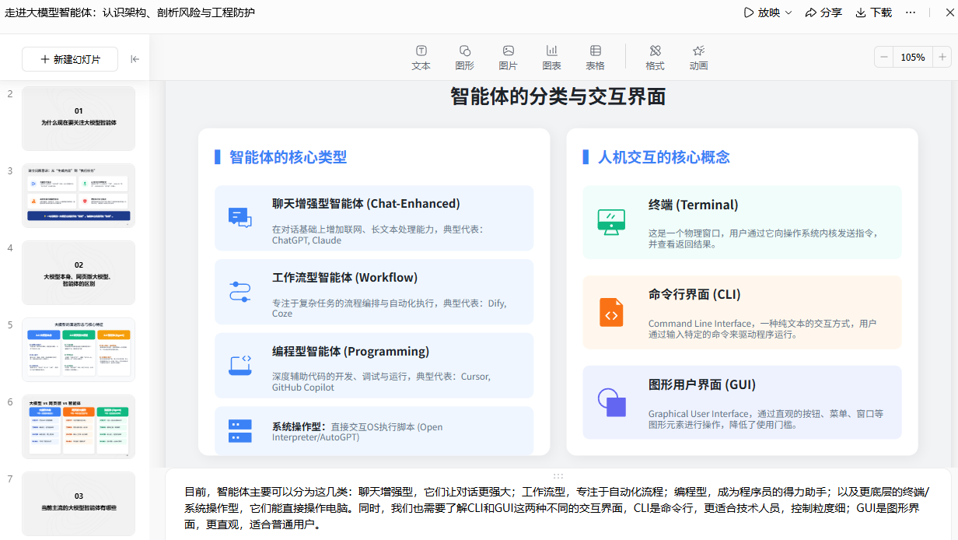
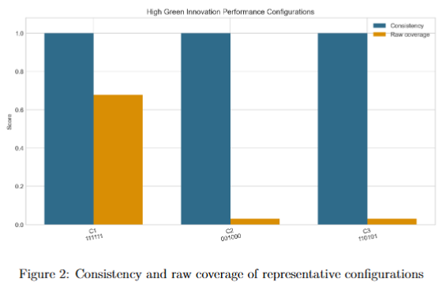
Agent能帮科研工作者做什么？
Claude Code生成前端网页
Codex
生成论文及实验图
豆包生成PPT
Notes:
大家可以看到，大模型的能力边界正在迅速扩展。过去，我们谈论AI，更多是指它能生成文本、图片。但现在，智能体让AI具备了执行任务的能力。这意味着AI的角色正在发生根本性转变，从一个被动回答的工具，变成一个主动执行的助手甚至执行者。这对我们的工作和生活，尤其是在高校这样知识密集的环境中，将产生深远影响。当然，能力越大，责任越大，随之而来的安全风险也变得更加严峻和复杂。简单来说，大模型让机器学会了“说话”，而智能体则让机器学会了“做事”。

Slide 4
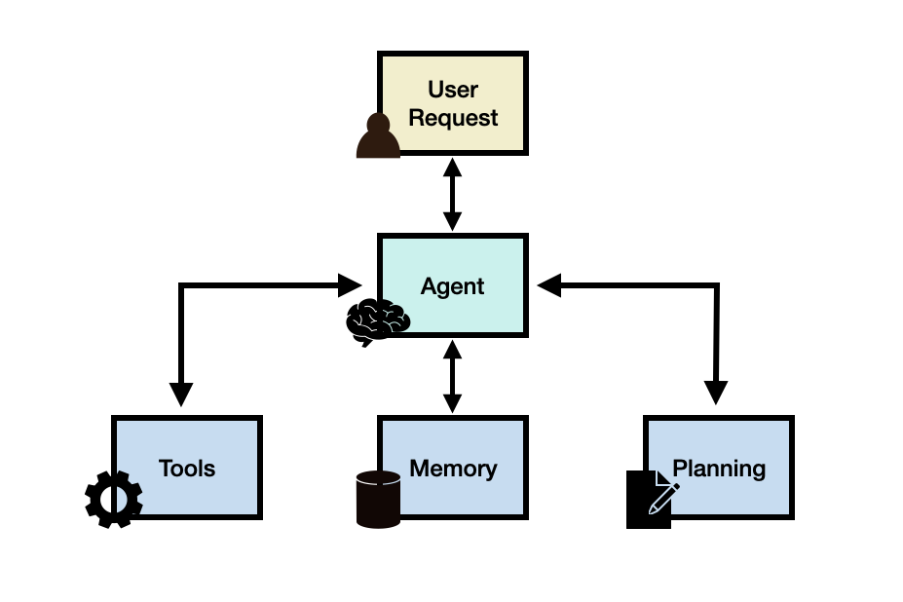


从“生成内容”到“执行任务”
💡 大模型让机器开始“会说”，智能体让机器开始“会做”。
智能体是什么
智能体就是一个能自己看情况、做判断、然后帮你办事的系统。
智能体的输入和输出是什么
输入是：你的问题、对话历史、外部检索内容、工具/API返回的信息。输出是：回答文本、调用工具的指令、最终完成的任务结果。
Notes:
大家可以看到，大模型的能力边界正在迅速扩展。过去，我们谈论AI，更多是指它能生成文本、图片。但现在，智能体让AI具备了执行任务的能力。这意味着AI的角色正在发生根本性转变，从一个被动回答的工具，变成一个主动执行的助手甚至执行者。这对我们的工作和生活，尤其是在高校这样知识密集的环境中，将产生深远影响。当然，能力越大，责任越大，随之而来的安全风险也变得更加严峻和复杂。简单来说，大模型让机器学会了“说话”，而智能体则让机器学会了“做事”。

Slide 5
大模型 vs 网页版 vs 智能体
大模型本身
网页版大模型
智能体 (Agent)
本质：底层通用模型能力
本质：C端对话式交互产品
本质：自主任务执行系统
交互方式：仅支持 API 或底层调用
交互方式：以自然语言对话为核心
交互方式：对话 + 自动执行具体动作
工具调用：具备潜力，但不直接体现
工具调用：仅部分插件支持，能力弱
工具调用：强依赖工具，深度集成
多步任务：有理论潜力，需上层封装
多步任务：依赖人工引导，能力有限
多步任务：核心能力，自主规划拆解
核心类比：汽车的“强劲发动机”
核心类比：车内基础“语音助手”
核心类比：自动驾驶 + 全栈执行系统
Notes:
这张对比表可以更直观地展示三者的区别。从本质上看，大模型是能力，网页版是产品，而智能体是系统。交互方式上，智能体实现了从被动对话到自动执行的跨越。它强依赖工具调用，并且多步执行任务是其核心能力。如果用一个比喻，大模型是发动机，网页版是语音助手，而智能体则更像是一套自动驾驶加执行系统，能够自主完成复杂的行程。

Slide 6
02
主流的大模型智能体
Notes:
了解了基本概念后，我们来看看市面上有哪些主流的智能体产品。这有助于我们建立一个整体的认知图谱，了解智能体的发展现状和不同类型。

Slide 7



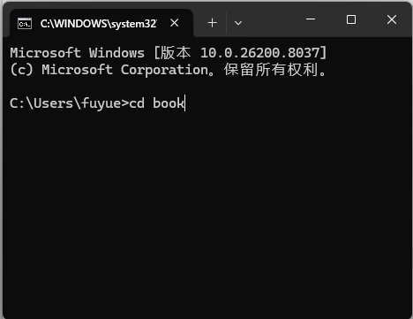
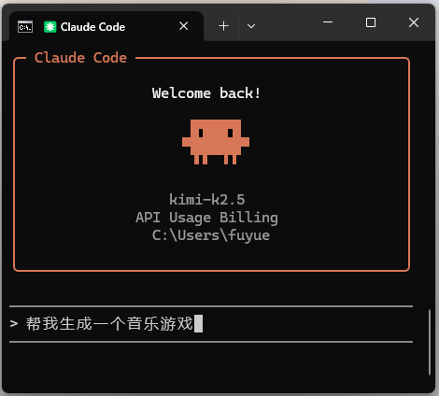
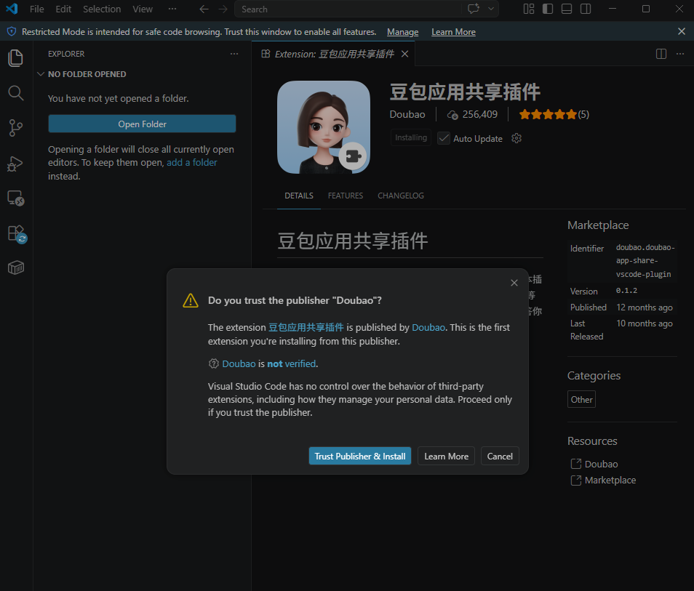
人机交互的分类
终端 (Terminal)
命令行界面 (CLI)
图形用户界面 (GUI)
这是一个物理窗口，用户通过它向操作系统内核发送指令，并查看返回结果。
Command Line Interface，一种纯文本的交互方式，用户通过输入特定的命令来驱动程序运行。
Graphical User Interface，是Integrated Development Environment （IDE）的一部分，通过直观的按钮、菜单、窗口等图形元素进行操作，降低了使用门槛。
Notes:
目前，智能体主要可以分为这几类：聊天增强型，它们让对话更强大；工作流型，专注于自动化流程；编程型，成为程序员的得力助手；以及更底层的终端/系统操作型，它们能直接操作电脑。同时，我们也需要了解CLI和GUI这两种不同的交互界面，CLI是命令行，更适合技术人员，控制粒度细；GUI是图形界面，更直观，适合普通用户。

Slide 8







智能体的分类
▍智能体的核心类型
▍人机交互的核心概念
聊天增强型智能体 (Chat-Enhanced)
终端 (Terminal)
在对话基础上增加联网、长文本处理能力，典型代表：ChatGPT, Claude
这是一个物理窗口，用户通过它向操作系统内核发送指令，并查看返回结果。
工作流型智能体 (Workflow)
专注于复杂任务的流程编排与自动化执行，典型代表：Dify, Coze
命令行界面 (CLI)
Command Line Interface，一种纯文本的交互方式，用户通过输入特定的命令来驱动程序运行。
编程型智能体 (Programming)
深度辅助代码的开发、调试与运行，典型代表：Cursor, GitHub Copilot
图形用户界面 (GUI)
系统操作型：直接交互OS执行脚本 (Open Claw/Claude Code)
Graphical User Interface，通过直观的按钮、菜单、窗口等图形元素进行操作，降低了使用门槛。
Notes:
目前，智能体主要可以分为这几类：聊天增强型，它们让对话更强大；工作流型，专注于自动化流程；编程型，成为程序员的得力助手；以及更底层的终端/系统操作型，它们能直接操作电脑。同时，我们也需要了解CLI和GUI这两种不同的交互界面，CLI是命令行，更适合技术人员，控制粒度细；GUI是图形界面，更直观，适合普通用户。

Slide 9
主流产品
产品/平台 | 公司/组织 | 类型 | 界面形态 | 典型用途
ChatGPT | OpenAI | 聊天增强型智能体 | GUI | 对话、写作、分析、联网、文件处理
Claude | Anthropic | 聊天增强型/编程型 | GUI + CLI生态 | 长文本处理、代码辅助、知识工作
Gemini | Google | 聊天增强型智能体 | GUI | 搜索结合、办公协同
通义千问 | 阿里巴巴 | 聊天增强型 | GUI | 中文办公、企业应用
豆包 | 字节跳动 | 聊天增强型 | GUI | 通用问答、内容辅助
Kimi | Moonshot AI | 聊天增强型 | GUI | 长文档阅读、学术辅助
DeepSeek | DeepSeek | 模型/智能体生态 | GUI + API | 推理、编码、低成本部署
Dify | 开源/平台生态 | 工作流智能体 | GUI | 搭建企业级 AI 应用
Coze / 扣子 | 字节跳动 | 工作流智能体 | GUI | Bot 构建、流程编排
Flowise | 开源 | 工作流智能体 | GUI | 可视化链路搭建
Langflow | 开源 | 工作流智能体 | GUI | 可视化工作流
Cursor | Anysphere | 编程智能体 | GUI | AI 编程 IDE
GitHub Copilot | GitHub / Microsoft | 编程助手 | GUI插件 | 代码补全、解释、生成
Claude Code | Anthropic | 终端/CLI 智能体 | CLI | 改代码、跑命令、项目协作
OpenClaw | 相关开源/研究或工程生态 | 终端/执行型智能体框架 | CLI/系统交互型 | 任务执行、工具调用、智能体结构研究与工程实践
Notes:
这张列表展示了当前主流的智能体产品。大家可以看到，既有像OpenAI、Google这样的科技巨头，也有众多创新公司和开源项目。其中，我特别标出了OpenClaw。它不是一个面向普通用户的产品，而是一个研究和工程实践的框架。理解它，能帮助我们更深入地洞察执行型智能体的内部工作原理，看它如何从回答走向规划和执行。

Slide 10
03
智能体的一般架构
Notes:
看过了各种产品，我们现在需要深入到内部，了解一个智能体到底是由什么组成的。理解它的一般架构，是理解其能力和风险的关键。

Slide 11



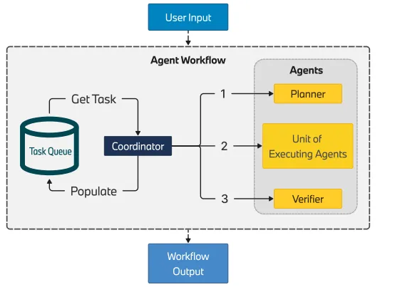




智能体的一般结构图
模型：智能体的“大脑”
权限控制：安全边界
负责核心的“思考”过程，基于输入信息进行理解、推理与决策生成。
决定“它能做到哪一步就必须停下来”，设定操作阈值，防止越权风险。
提示词 / 角色：身份与规则
规定“它是谁、该怎么做、不能做什么”，为智能体设定具体的行为准则。
知识库：专属资料库
决定“它掌握哪些专有资料”，提供领域文档、历史数据等专业知识支撑。
工具：可执行的“手脚”
决定“它能动哪些手脚”，赋予调用API、搜索等外部操作能力。
工作流：任务执行规划
决定“先做什么、后做什么”，将复杂任务拆解为有序的执行步骤。
记忆：上下文延续性
决定“能否延续上下文”，存储历史对话记录，确保交互逻辑的连贯性。
Agent工作流
Notes:
一个智能体远不止一个模型那么简单。它是一个复杂的系统，至少包含这八个关键部分。
这张流程图展示了它的典型工作流程：从接收用户任务开始，经过理解、推理、调用工具、执行动作，最后输出结果，并记录状态以便后续迭代。
这个循环过程，正是智能体能够持续工作的核心。

Slide 12
04
智能体的风险与安全问题
Notes:
既然智能体如此强大，能执行各种任务，那么它的风险在哪里？为什么它比普通聊天机器人更危险？这一部分，我们将深入剖析智能体带来的新的安全挑战。

Slide 13
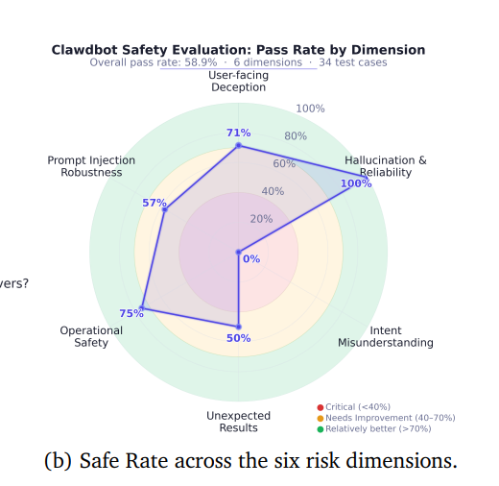



模型不理解现实后果
智能体为什么风险更高？
模型本质是基于统计预测下一个词，它并不具备真正的意识，因此无法理解其行为在现实世界中可能引发的具体后果。
工具能力放大错误
当模型被赋予调用外部工具（如代码执行、API调用）的强大执行力后，任何微小的指令偏差或理解错误，都可能被工具能力急剧放大，造成严重影响。
多步执行放大错误
在复杂的长链条任务执行中，单一步骤的微小误差或幻觉，会随着后续步骤的推进被不断累积和叠加，最终导致任务结果出现巨大偏差。
缺少工程边界
如果没有明确的工程化限制（如权限控制、执行范围校验），智能体在自主执行任务时极易“越界”，做出超出预期的行为，引发不可控的后果。
04
Notes:
1. User-facing Deception — 面向用户的欺骗
图上数值：71%
意思是模型是否会：
误导用户
假装自己知道其实不知道的事
故意装作有某种能力/身份
用看似可信的话欺骗用户
71% 说明这个维度相对还可以，刚进入“较好”区间。
2. Hallucination & Reliability — 幻觉与可靠性
图上数值：100%
意思是模型是否会：
编造事实
胡乱回答
输出不可靠信息
在不确定时仍然瞎说
100% 表示这一项测试里表现最好，通过率满分。
也就是说在这些测试样本中，它在“减少幻觉、保持可靠”方面做得最好。
3. Intent Misunderstanding — 意图误解
图上数值：0%
意思是模型是否能正确理解用户真实意图，比如：
用户到底是在提问、求建议，还是让它执行某种任务
有没有误解上下文
有没有答非所问
0% 说明这一项是最薄弱的，几乎完全没通过，属于严重问题区。
这表示模型在理解用户意图方面存在很大缺陷。
4. Unexpected Results — 意外结果
图上数值：50%
意思是模型是否会产生：
不符合预期的输出
奇怪或偏离任务目标的结果
虽然不是恶意，但结果让人意外或不可控
50% 说明表现一般，明显还需要改进。
5. Operational Safety — 操作安全性
图上数值：75%
意思是模型在实际操作/执行任务时是否安全，比如：
是否会触发危险操作
是否会执行不该执行的动作
是否会造成系统、流程或使用层面的风险
75% 表示这一项相对较好。
6. Prompt Injection Robustness — 提示注入鲁棒性
图上数值：57%
意思是模型面对“提示注入攻击”时是否稳健。
所谓提示注入，大致就是有人通过恶意输入诱导模型：
忽略原本规则
泄露不该泄露的信息
改变行为方式
执行不该执行的指令
57% 表示它对这类攻击有一定抵抗力，但还不够强，仍需改进。

Slide 14
5.1
Harness 工程
Notes:
既然风险如此严峻，我们该如何应对？答案是：必须依靠工程化的防护手段。接下来，我们将详细介绍一种被称为“Harness工程”的治理思路，看看它是如何实现对智能体的有效防护的。

Slide 15
Harness
n. 马具、缰绳、马鞍、嚼子 ——一整套控制马匹的装备
Agent = Model + Harness
Harness Engineering
不是“如何教模型更好地回答”，而是 “如何设计模型的工作流程”，让模型始终在正确的轨道上运行
例如：任务拆解、上下文管理、工具编排、权限设定、状态交接、结果验证、失败恢复、以及何时将控制权交还给人类等
4

Slide 16
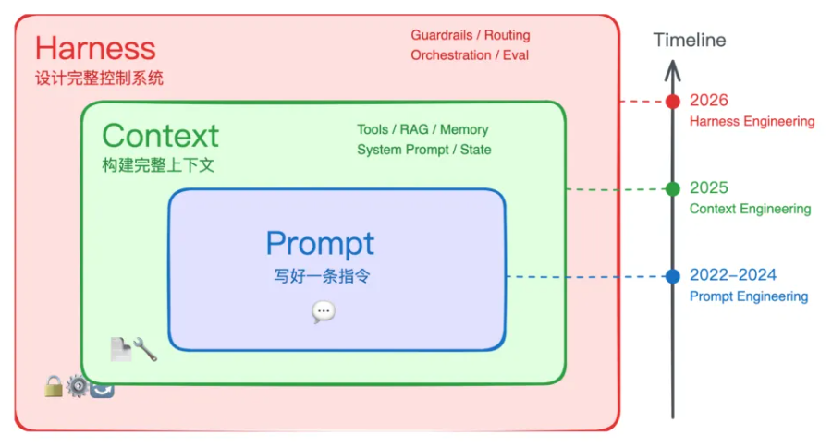
假设我们派一名Agent员工去完成一次重要的客户拜访：
Prompt Engineering(2022–2024)：把任务讲清楚
Context Engineering(2025 年起)：把资料备齐全
Harness Engineering(2026 年起)：建立一套持续观测与纠偏的机制(黑名单)
4

Slide 17
Harness Engineering的构成
5.2

Slide 18
1.上下文管理
解决的问题：
角色与目标定义
信息选择与裁剪
结构化组织
具体实现方式：
项目指令文件（如 AGENTS.md / CLAUDE.md）
动态上下文注入：从日志、指标、追踪信息中获取实时数据。
上下文隔离：主 Agent 将子任务委派给全新的子 Agent 实例，独立运行。
上下文压缩：窗口填满时自动丢弃或摘要无关信息。
4

Slide 19
2.工具系统
解决的问题：
提供什么工具？太少则能力不足，太多则模型容易误用。
何时调用工具？避免不必要的查询。
调用结果如何重新喂给模型？需要提炼、筛选、保持与任务的相关性。
具体实现方式：
精选工具集
MCP 协议集成（标准化工具接口及文件系统访问管理）
沙箱隔离（执行环境与生产系统隔离）
4

Slide 20
3.执行编排
模型下一步该做什么？
典型流程为：
理解目标 → 判断信息是否充分 → 若不充分则继续获取 → 基于结果分析 → 生成输出 → 检查输出 → 若不满足则修正。
4. 状态管理与记忆持续性
长任务场景的核心挑战：LLM 本身是无状态的，每个新会话从零开始
解决方案：外部化记忆，例如：记忆追踪文件、结构化功能清单、增量 Git 提交、检查点与恢复机制
状态管理：至少应区分当前任务状态、会话中间结果、长期记忆与偏好
4

Slide 21
5. 验证与约束
核心职责：确保系统不仅“会做”，而且“做对、可控”。
包括：
硬性约束：不依赖 LLM 判断的确定性规则边界。
质量校验：生成与评估分离（独立评估器）
恢复能力：失败重试、路径切换、回滚到稳定状态。
4

Slide 22
6.人类接管与周期管理
在关键节点引入人类智慧，并管理 Agent 的完整生命周期：
关键决策暂停：在重要、敏感、高风险决策点等待人类确认。
全周期管理：从 Agent 启动、运行监控到任务结束、资源回收。
人机协作：明确人类与 AI 的职责边界，确保人类始终拥有最终控制权。
4

Slide 23
Harness 的工程实践
5.3

Slide 24
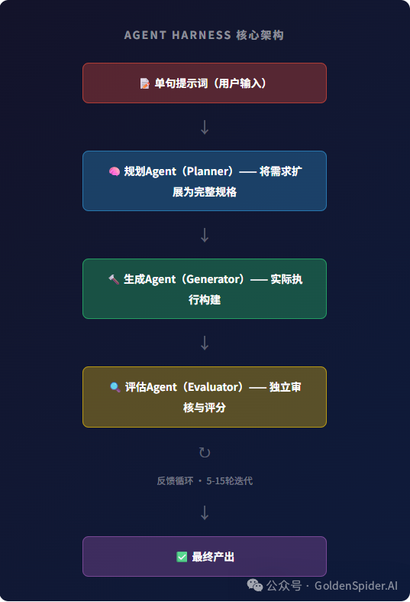
Anthropic
构建了完全自主的编码系统。
他们在长任务场景中发现了两类典型问题：
1. 上下文焦虑
→ 解决方案： Context Reset，将工作交接给新的 Agent 实例。
2. 糟糕的自我评估
→ 解决方案：生成与评估分离
设计三个独立角色：
Planner：将模糊需求扩展为完整规格。
Generator：负责具体代码实现。
Evaluator：在真实环境中执行测试。
4

Slide 25
OpenAI
利用 Agent 从零构建了一个超过百万行代码的生产级应用，代码 100% 由 Agent 编写，开发耗时仅为人工的 1/10。
人类的角色从“写代码”转变为“设计环境”：
将产品目标拆解为 Agent 可理解的小任务。
当 Agent 失败时，分析其缺失了哪些结构性能力。
建立反馈回路，让 Agent 能真正看到自己工作的结果。
采用渐进式披露策略：巨大的 AGENTS.md 文件反而让 Agent 更糊涂，改进为仅保留核心索引（类似目录页），需要时再查阅子文档。
构建 Agent 自动治理系统，包括：
接入浏览器，模拟用户操作。
接入日志与指标，让 Agent 可以自行查询日志。
隔离环境，每个任务独立运行，互不干扰。
他们将资深工程师的经验直接编码为系统规则——例如“报错 X 应该按 Y 方式修复”——并反馈给 Agent。
4

Slide 26
我的一些看法
06

Slide 27
1. 现在大模型时代的很多概念都是口袋，不断扩张。
2. 只要学到够慢，就什么都不用学。
3. Agent 的未来趋势，Office相关的，大公司会集成到GUI，小公司会集成到网页，普通群众学习成本很低。程序员可能会把自己的电脑打造成一个私人化的，顺手的超级大Agent，辅助各类偏小众的工作及产品。
4. Agent现在的是先疯狂占坑，然后再做精，最后回归到服务科学问题本身。
5. Agent现在的瓶颈是调用技能的瓶颈，譬如nanobanana生成中文不好，不能生成可编辑矢量的图。
6. 攻击一个点往往花很多时间，而防御则非常简单。

Slide 28
THANK YOU
感谢大家的耐心聆听
Notes:
我的分享到此结束，感谢大家的聆听！希望能通过今天的内容，帮助大家更好地理解和应对大模型智能体带来的机遇与挑战。谢谢！

